Slide 1
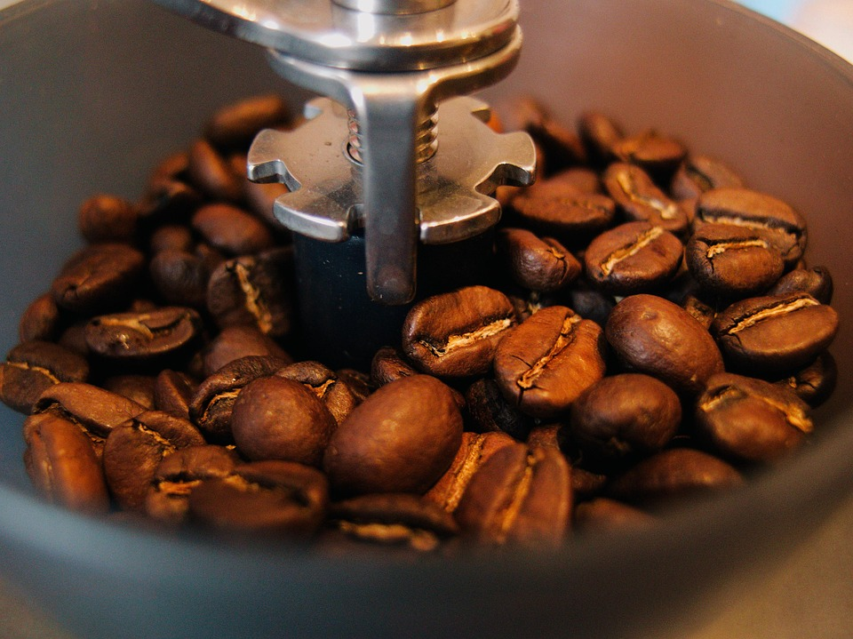
Coffee Sales Analysis – Vending Machine
Proyek ini menganalisis data penjualan kopi dari mesin vending selama ±13 bulan dengan tujuan memahami performa penjualan, perilaku pelanggan, serta peluang optimasi revenue dan operasional.
By AGUSTIANTO

Slide 2
Business Questions
Bagaimana performa revenue secara keseluruhan dan trennya?
Produk apa yang paling berkontribusi terhadap penjualan?
Seberapa besar peran pelanggan repeat?
Manakah metode pembayaran yang paling sering digunakan ?
Kapan waktu penjualan tertinggi?

Slide 3
Analysis Workflow
Data Source (Kaggle)
Data Cleaning & Preparation (Excel)
Feature Engineering (Time, Repeat Customer, Transaction Id)
KPI Calculation
Dashboard & Insight Generation

Slide 4
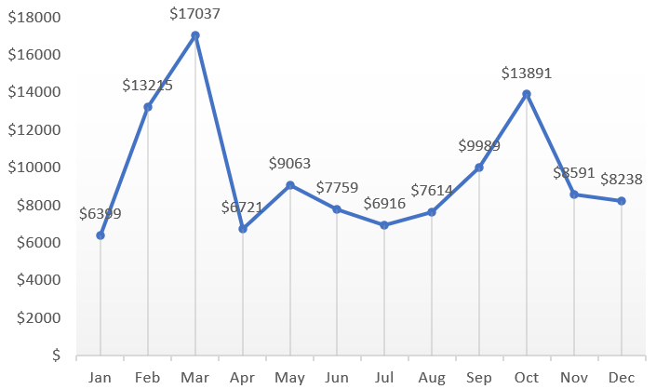
Total Revenue & Trend
Selama periode analisis, total revenue yang dihasilkan mencapai $115,432.
Performa penjualan tertinggi terjadi pada Oktober 2024 ($13,891) dan Februari 2025 ($13,215), sementara Januari menjadi bulan dengan performa terendah.
Pola ini menunjukkan adanya fluktuasi musiman yang perlu diperhatikan dalam perencanaan stok dan promosi.

Slide 5
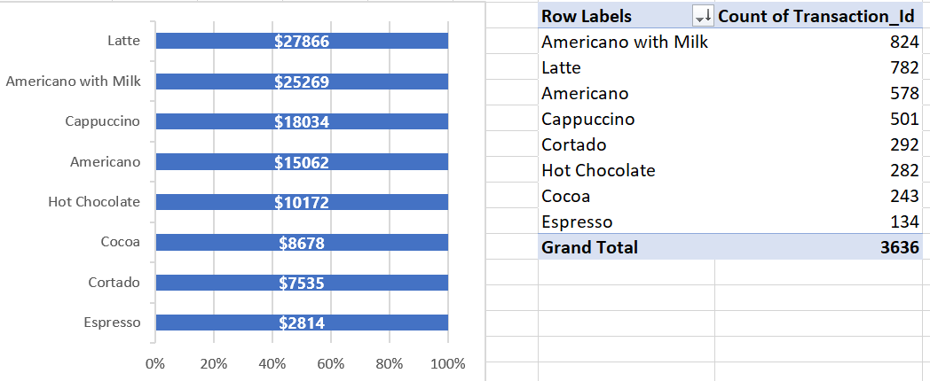
Product Performance
Dari seluruh produk, Americano with Milk merupakan produk paling populer, sedangkan Espresso menjadi produk dengan penjualan terendah.
Tingginya volume penjualan tidak selalu berarti kontribusi revenue terbesar, sehingga produk dengan performa rendah perlu dievaluasi dari sisi harga, positioning, atau promosi.

Slide 6
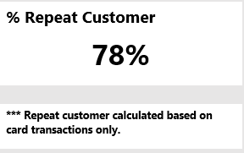
Repeat Customer
Analisis menunjukkan adanya 78% transaksi kartu berasal dari repeat customer, menunjukkan loyalitas pelanggan yang kuat.
Transaksi cash tidak dapat diidentifikasi secara individual, sehingga analisis loyalitas difokuskan pada pengguna kartu.

Slide 7
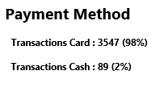
Payment Method
Sebanyak 98% transaksi dilakukan menggunakan kartu, sementara hanya 2% menggunakan cash.
Hal ini menunjukkan preferensi kuat terhadap pembayaran non-tunai, sehingga sistem pembayaran digital menjadi faktor penting dalam operasional vending machine.

Slide 8
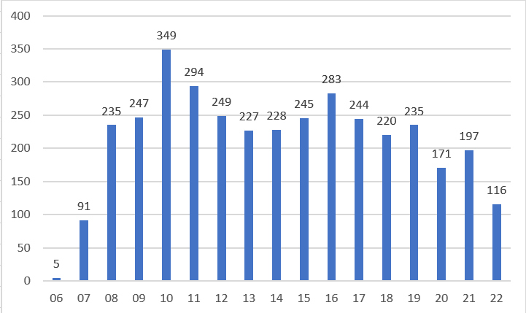
Peak Hour Analysis
Waktu penjualan tertinggi terjadi pada pukul 10 pagi, yang kemungkinan berkaitan dengan jam istirahat atau sebelum aktivitas kerja utama.
Jam dengan aktivitas rendah terjadi pada pukul 6 pagi, sehingga promosi atau penambahan stok di jam tersebut kurang menjadi prioritas.

Slide 9
Recommendations Business
Promosikan produk dengan penjualan rendah seperti Espresso melalui bundling atau diskon terbatas.
Pastikan ketersediaan stok optimal pada jam sibuk, terutama pukul 10 pagi dan 14–16.
Manfaatkan jam sibuk untuk promosi bernilai tinggi.
Pertimbangkan program loyalitas untuk pelanggan repeat berbasis kartu.

Slide 10
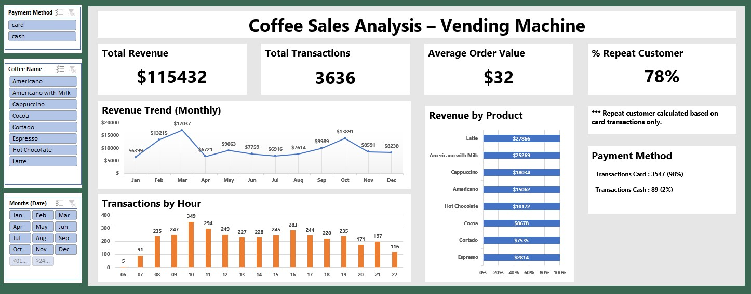
Dashboard

